Slide 1
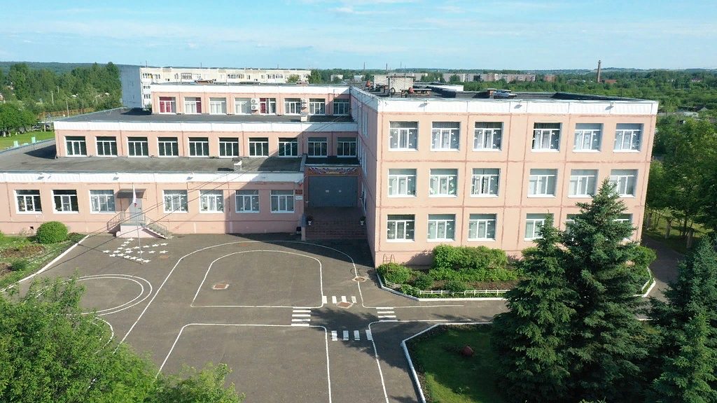
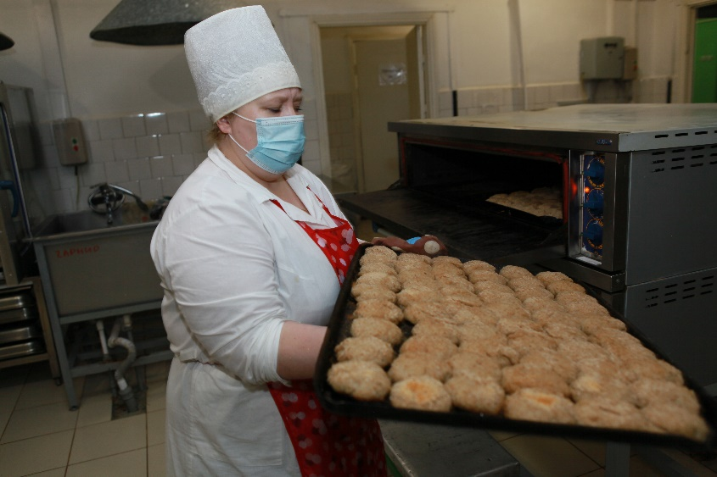
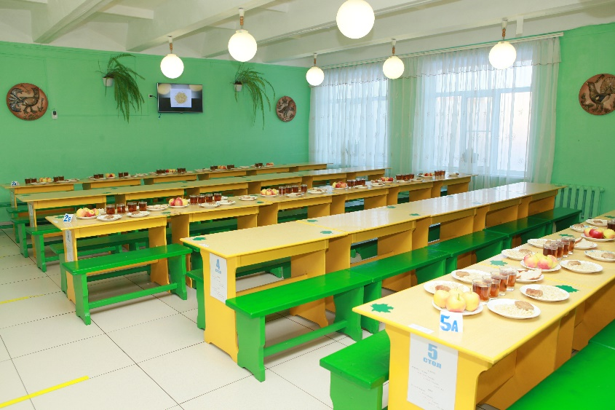
Приготовление завтрака для школьников
Муниципальное общеобразовательное учреждение
Фоминская средняя школа
Тутаевского муниципального района
2021 год

Slide 2
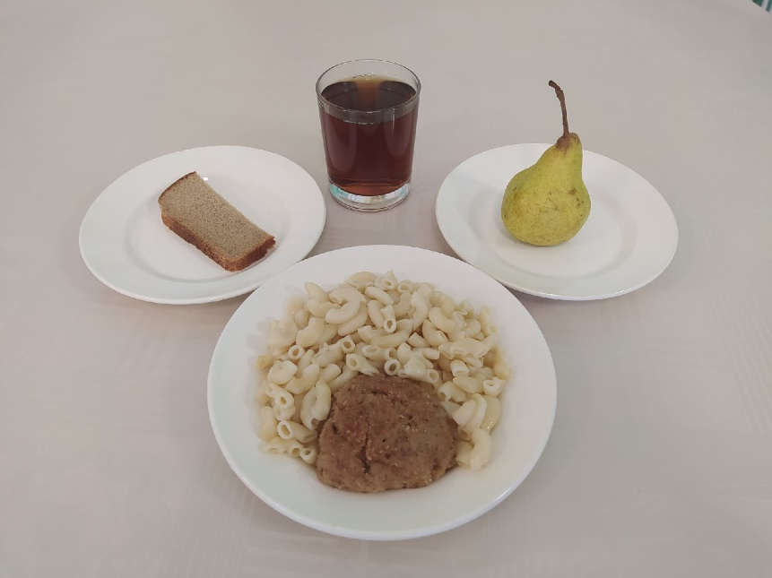
Сегодня, 11 ноября 2021 года, на завтрак в нашей школе
- биточки из говядины – 60/80/100 г.
- макаронные изделия отварные с маслом сливочным – 150/180/200 г.
- чай с низким содержанием сахара – 200мл./13 г.
- хлеб ржаной – 30 г.
- груша – 1 штука

Slide 3
Требования к качеству
Продукт | Макаронные изделия | Биточки из говядины | Чай с низким содержанием сахара
Внешний вид | Мягкие, не разварившиеся, хорошо отделяются друг от друга | Форма округлая, приплюснутая | Жидкость золотисто-коричневого цвета, налита в стакан
Консистенция | Мягкая, рассыпчатая | Сочная, пышная, однородная | Жидкая
Цвет | Светло-кремовый | Корочка светло-коричневая, в разрезе светло серый | Золотисто-коричневый
Вкус | Умеренно соленый | В меру соленый, мясной | Сладкий, чуть терпкий
Запах | Отварных макаронных изделий с маслом | Свойственный входящим в рецептуру продуктам | Соответственный чаю

Slide 4
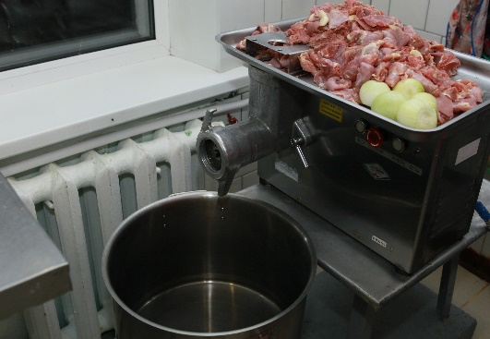
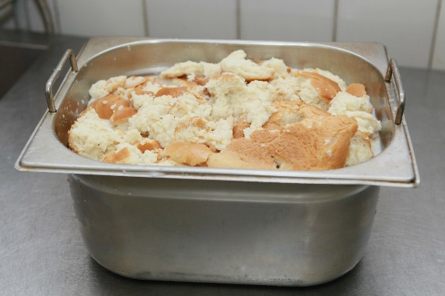
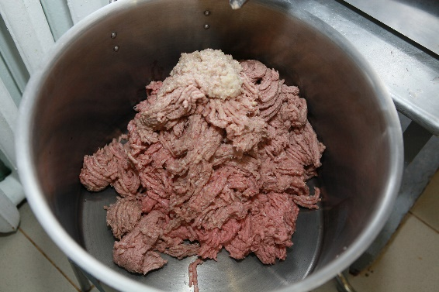
Приготовление блюда «Биточки из говядины»
Шаг 1
Мясо, черствый хлеб, предварительно замоченный в молоке, репчатый лук пропускаем через мясорубку

Slide 5
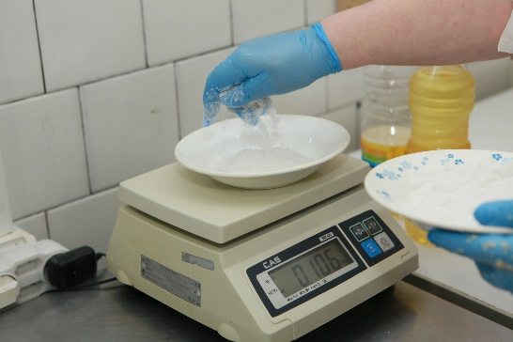
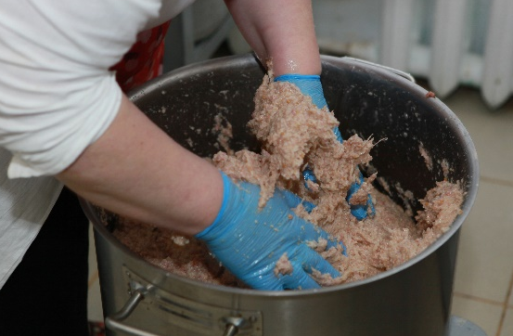
Шаг 2
Добавляем соль и вымешиваем до однородной массы

Slide 6
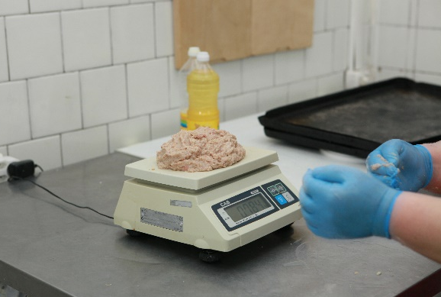
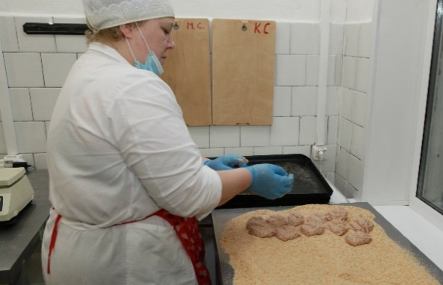
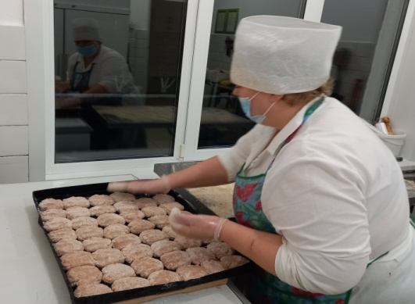
Шаг 3
Из полученной массы разделываем изделия округло-приплюснутой формы толщиной 2-2,5 см, панируем в сухарях

Slide 7
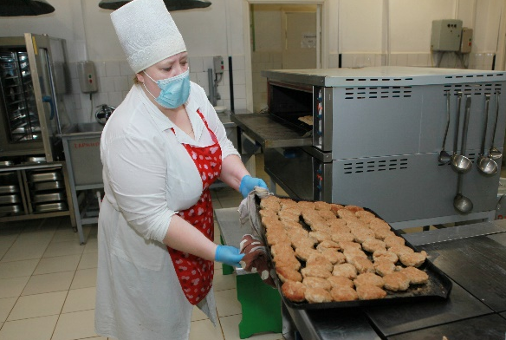
Шаг 4
Запекаем в разогретом духовом шкафу до образования румяной корочки

Slide 8
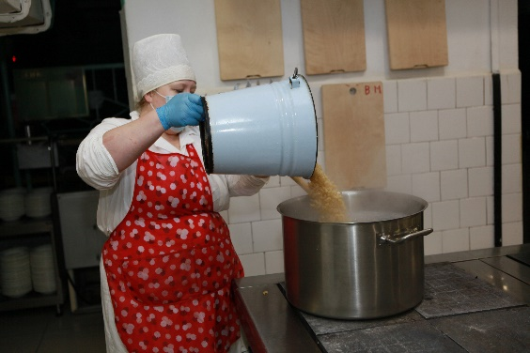
Приготовление блюда «Макаронные изделия отварные с маслом сливочным»
Шаг 1
Макаронные изделия варим в большом количестве кипящей подсоленной воды 20-30 минут

Slide 9
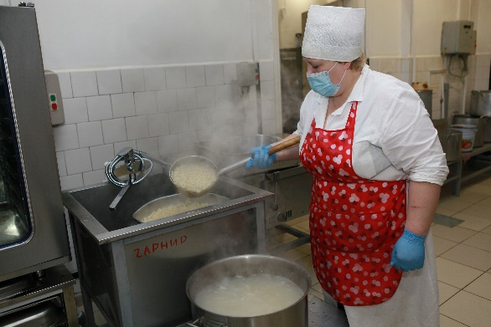
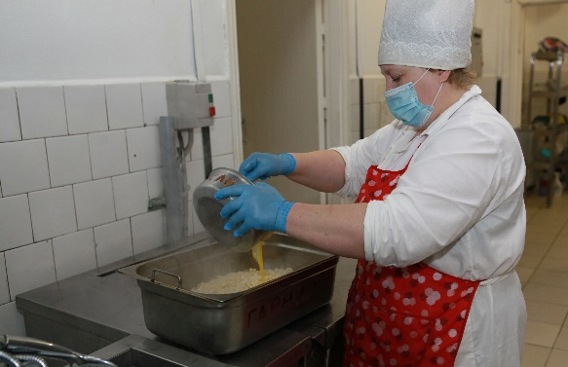
Шаг 2
Сваренные макароны откидываем и перемешиваем с прокипяченным сливочным маслом

Slide 10
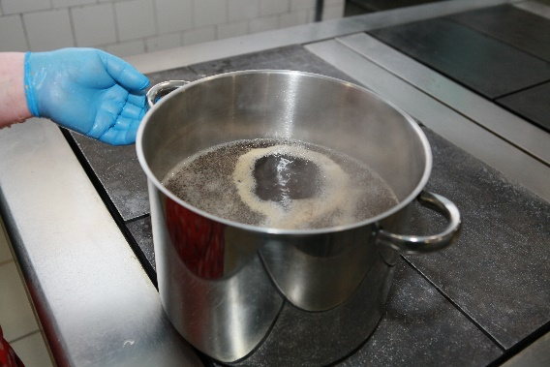
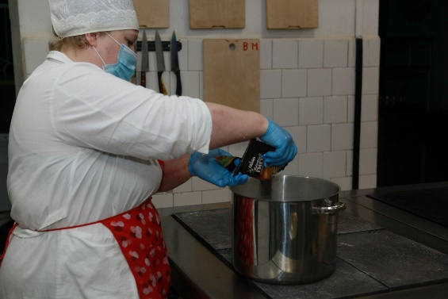
Приготовление напитка «Чай с низким содержанием сахара»
Шаг 1
Варим сироп. Емкость для заварки ополаскиваем кипятком, насыпаем сухой чай на определенное количество порций, заливаем кипятком 1/ 3 объема емкости, настаиваем 5-10 минут, накрыв крышкой

Slide 11
Шаг 2 Процеживаем и доливаем кипятком до требуемого объема

Slide 12
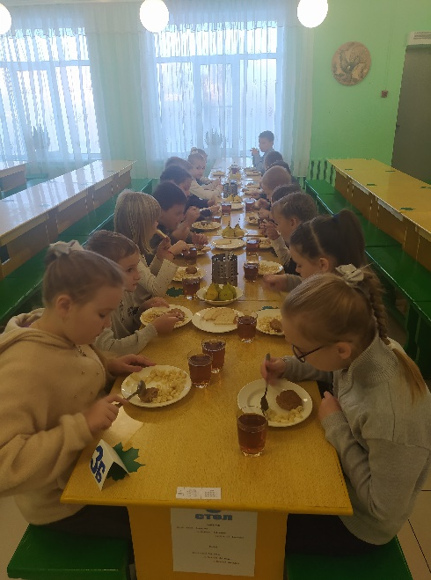
Приятного аппетита!

